Slide 1

Busca Adversarial em Jogos
Agente Inteligente para Othello (Reversi)
MC906 — Introdução à Inteligência Artificial— Unicamp
Prof. Anderson Rocha
Bruno Salles - 281129
Rodrigo Banin - 238257
Caio Lima - 288808
João Bonatti - 237575
Ricardo Bello - 247326
Notes:
## Slide 1: Capa (~1 min)
- Apresentar o grupo e os integrantes
- Contextualizar: trabalho T1 de MC906, tema Othello atribuído pela regra de RA mod 3
- Objetivo: desenvolver agentes de busca adversarial competitivos para Othello
---

Slide 2
O Jogo Othello e Modelagem Formal
Jogo de tabuleiro estratégico em Grid 8×8, determinístico, de soma zero e observabilidade total. A dinâmica baseia-se no flanqueamento e captura de peças. Estratégia dominante: controle dos cantos (posições irreversíveis/"estáveis").
Definição Formal — Tupla (S, A, T, U)
1
2
Estado (S)
Ações (A)
Matriz 8×8 onde cada posição Bi,j ∈ {∅, Preto, Branco}. Estado inicial S₀ com 4 peças centrais cruzadas. Turno: p ∈ {Preto, Branco}.
Coordenadas (i, j) onde Bi,j = ∅ e a colocação flanqueia ao menos uma peça oponente em linha reta. Geração por buscas radiais nas 8 direções.
Implementação: Vazio = 0, Preto = 1, Branco = −1
3
4
Transição (T)
Terminal e Utilidade (U)
Aplica ação a ∈ A ao estado s, invertendo peças flanqueadas e alternando turno (p ← ¬p). Se A = ∅, turno passado sem alterações. Matriz clonada para cada nó filho.
Terminal quando A(p) = ∅ e A(¬p) = ∅. Função U(s) avalia vantagem via heurísticas.

Slide 3
Minimax e Alpha-Beta Pruning
Minimax
Árvore de decisão: MAX maximiza, MIN minimiza. Avalia folhas com heurística U(s,p). Passe forçado quando sem jogadas.
Complexidade: O(b^d), b ≈ 10 no Othello.
Alpha-Beta Pruning
Mesma decisão, mas elimina ramos irrelevantes. Mantém α (melhor MAX) e β (melhor MIN). Poda quando β ≤ α.
56,2%
Redução-Corner
30,8%
Redução-Frontier
11,3%
Redução-Mobility
3724 → 1631 nós
1918 → 1328 nós
959 → 851 nós

Slide 4
Iterative Deepening e Move Ordering
Iterative Deepening
Orçamento fixo de 0,5s por jogada. Busca com profundidade crescente d = 1, 2, 3… Timeout retorna melhor lance da última iteração completa. Comportamento
anytime: sempre tem lance válido.
Ordenação de Jogadas
Para cada lance legal: simula → avalia com corner_heuristic O(1) verificando 4 cantos. Ordena filhos: decrescente para MAX, crescente para MIN.
Resultado: amplifica podas significativamente.

Slide 5


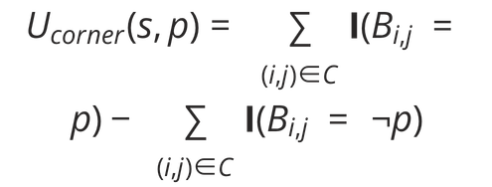
Funções Heurísticas — Notação Matemática
Três funções de utilidade U para estados não terminais, com notação matemática formal:
4.1 Controle de Cantos (Corner)
4.2 Mobilidade
4.3 Discos de Fronteira
Diferença de cardinalidade dos conjuntos de ações válidas:
Disco adjacente a célula vazia = vulnerável. F(s, x) = total de discos de fronteira:
Cantos C = {(1,1), (1,8), (8,1), (8,8)} — discos estáveis, não podem ser flanqueados. I é a função indicadora de posse:
Busca "sufocar" o oponente. Problema: métrica ruidosa, flutua rapidamente.
Defensiva: minimiza própria fronteira, maximiza do adversário.
Estratégia mais forte no Othello. Estabiliza bordas inteiras a partir dos cantos.

Slide 6
Setup do Torneio Experimental
Torneio automatizado com 7 agentes: minimax e alpha-beta combinados com corner, frontier e mobility, mais um agente random como baseline.
1568
Jogos Totais
678
Vitórias Pretas
Alternando pretas e brancas
vs. 848 vitórias brancas
42
Empates
0,5s
Orçamento
Viés das brancas: vantagem posicional do 2º jogador
Por jogada, profundidade máx. 64

Slide 7
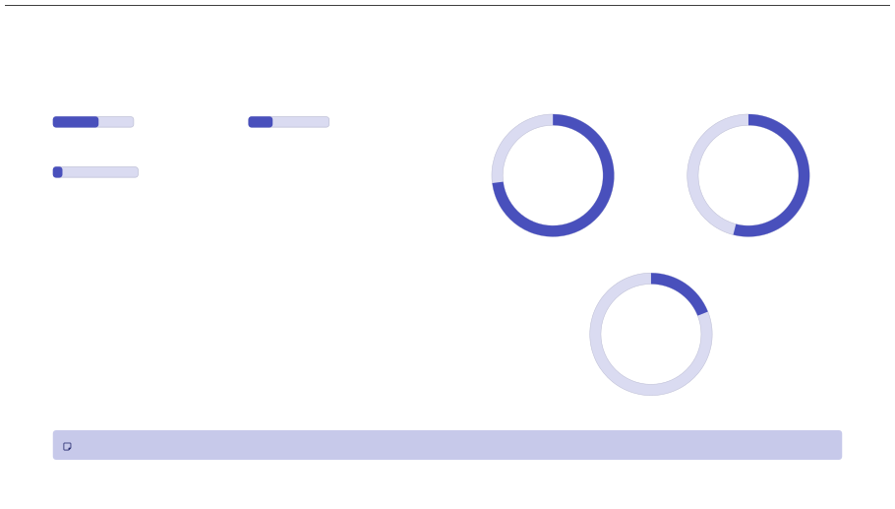
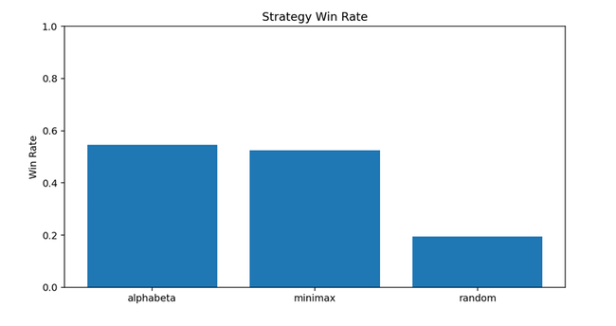
Resultados — Minimax vs Alpha-Beta e Heurísticas
Alpha-Beta: mesma qualidade, maior profundidade
Win Rate por Heurística
56,2%
30,8%
Corner: +1,12 níveis
Frontier: +0,61 níveis
11,3%
73,9 %
54,5%
Mobility: +0,64 níveis
alphabeta+corner
minimax+frontier
19,4%
random
Insight-chave: Qualidade da heurística domina profundidade adicional. Corner domina todas as combinações.

Slide 8
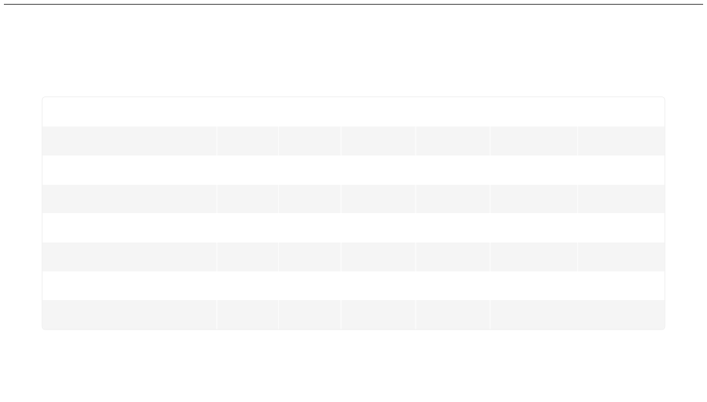
Ranking Completo dos Agentes
Agente
W
D
L
WR%
Disc Diff
Avg Depth
alphabeta+corner
331
53
64
73, 9 %
+15,65
5,75
minimax+corner
293
6
149
65,4%
+ 9, 97
4,63
minimax+frontier
244
6
198
5 4,5 %
+1,13
4,31
alphabeta+frontier
205
5
238
4 5,8 %
−1,92
4,92
alphabeta+mobility
197
0
251
4 4,0 %
− 0,3 7
4,42
minimax+mobility
169
3
276
37,7%
− 7,1 0
3,78
random
87
11
350
19,4%
−17,35
—
Tempo médio por jogada: ~0,095s para todos os agentes informados — dentro do orçamento de 0,5s.

Slide 9

Discussão — Profundidade, Gargalos e Insights
Gargalos Computacionais
Profundidade vs. Qualidade
minimax+corner (prof. 4,63, WR 65,4%) supera alphabeta+frontier (prof. 4,92, WR 45,8%). Qualidade da heurística domina profundidade adicional.
Retornos decrescentes: b ≈ 10,
cada nível extra multiplica busca
por ~10×.
Principal: cópia de matriz +
validação em Python puro. A cada nó: clone_board (8×8) + valid_moves (64 × 8 direções).
Alternativa futura: bitboards (2
inteiros de 64 bits, operações
O(1)).

Slide 10
Conclusões e Trabalhos Futuros
1
Alpha-Beta + Corner é o agente mais forte
73,9% WR e +15,65 disc diff por partida em 1568 jogos.
2
Alpha-Beta reduz nós em até 56,2%
Permite buscas ~1 nível mais profundas no mesmo orçamento de tempo.
3
Heurística é o fator dominante
Corner supera todas as combinações, independente do algoritmo de busca.
4
Melhor Heurística: Corner
Melhor ordenação → mais podas → maior profundidade → decisões mais informadas.

